Slide 1
端到端合规方案和SBOM技术和运营架构设计
郑志鹏

Slide 2



openEuler的合规场景 openEuler, 合规问题场景复杂，合规要求高。包括约200+自研项目，8000+镜像项目， 也会面对大量外部和上下游社区和用户。MindSpore和openGuass都是openEuler的子集。
上游开源社区
openEuler社区
外部开源项目
镜像上游项目
自研项目
合规场景
1初始引入
2更新合入
下游商业发行版
4开源发布
openEuler ISO
4开源发布
3
3
4开源发布
3开源使用
2贡献
合入
1初始捐赠
外部用户
4开源发布
1初始引入/捐赠
2贡献/更新合入
3开源使用（开源软件也会依赖使用其它开源软件)
4开源发布
合规程度度量
新增代码合规信息“清晰性”检测
SBOM生成与维护
各种notice自动化生成
License形式化模型：解决兼容性与遵从清单生成
版本级兼容性复查
其他合规事项：商标，专利，EAR合规，需联合其他社区、律师团队、标准组织构建。

Slide 3
场景一：初始引入/捐赠
大需求 | 具体需求序号 | 具体需求需求 | 优先级
合规信息收集（用户在线填表，平均时间 < 3分钟） | 1 | 用户填写项目的，项目分类（自研还是镜像）、版权信息，License（需要输入SPDX标准），专利信息、出口管制、项目使用的CLA等信息 | 高
合规度量（实时在线操作，时间上应该控制在10分钟内） | 2 | 调用工具集对拟引入的项目按合规基线要求进行扫描，对于不满足基线要求的，要求用户必须整改 | 高
 | 3 | 调用工具对拟引入的项目中好整改的部分按合规最佳实践进行扫描，对与不满足最佳实践的，给出整改建议 | 低
 | 4 | 对于工具不能完全自动化，需要用户确认审计的部分，记录用户确认审计的结果。 | 高
 | 5 | 多个项目的合规度量信息应该形成统计信息，显示在看板系统中，可同步到其他度量平台。 | 中
 | 6 | 通过带反馈的方式集成门禁（创新） | 中

Slide 4
设计理念: 半自动化中，备案制 VS 审批制，门禁2.0-带反馈
因工程能力的限制，很多场景/流程中无法做到100%自动化（今年的目标是自动化率50%）那么一定会有需要用户人工填写的部分，比如，项目涉及的专利情况。
开源社区因为有开发者体验的约束，同时缺乏全职的快速响应的审批人员，对于非高风险流程，宜多采用备案制而非审批制。备案结果通过看板实时推送给社区运营和关键决策人员, 压缩有风险的备案情况的处置闭环时间，可以称为“后置审批”
备案制虽然可能有信息缺失，不准确，但相对无备案，还是有很大的合规约束能力，是效率和合规的折中方案。
对于高风险的流程，比如版本发布，因多采取审批制，审批机制应该支持团队多人共同决策。
门禁2.0-带反馈备案的门禁系统
合规事件数据库
用户提交新项目引入PR
门禁调用多个工具进行扫描
机器人PR评论提示反馈备案链接
用户进入备案链接填写信息
显示度量结果，给出整改指南
如门禁结果中有需反馈项
用户完成整改，填写审计信息
机器人在PR中打上备案完成标签，PR变跟为可合并状态
用户PR合入

Slide 5
场景二：贡献/更新合入
大需求 | 具体需求序号 | 具体需求需求 | 优先级
贡献中合规信息“清晰性” | 1 | 新增的代码文件，检查文件中是否准确描述license(spdx规范）和copyright信息 | 高
 | 2 | 对PR检查是否签署CLA（已完成） | 高
贡献中如果涉及对其他开源“组件”（包括片段，文件，包引用）的引用 | 3 | 对被引入的组件的合规性进行度量（见场景一），大部分时候应该是从数据库中，索引。并给出提示 | 中
 | 4 | 代码片段引用检查。（华佗已完成大部分） | 高
 | 5 | 包管理文件分析，获取项目依赖树 | 高
 | 6 | 综合4，5信息，更新项目本身的SBOM树信息。（节点关联类型应该包括是源代码bundling/静态链接/动态链接） | 高
 | 7 | 利用License形式化模型，检查项目的License兼容性。分为源代码发布情况和二进制情况。 | 高
 | 8 | 利用License形式化模型，更新项目的License的遵从清单。对其中传染性情况给出警告。分为源代码发布情况和二进制情况 | 高

Slide 6
贡献场景流程图
源代码
片段引用扫描
声明清晰检查
合并构成的PR的SBOM信息
新增依赖的合规度量
PR
包管理文件
依赖分析工具
宜采用图数据
软件成分数据库
合规事件数据库
合并PR前版本的SBOM信息
License模型规则检查
源代码License兼容性问题
二进制License兼容性问题
源代码License遵从清单
二进制License遵从清单

Slide 7
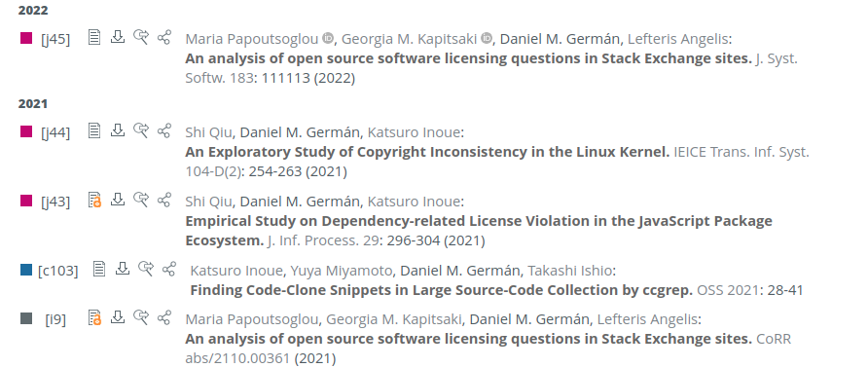
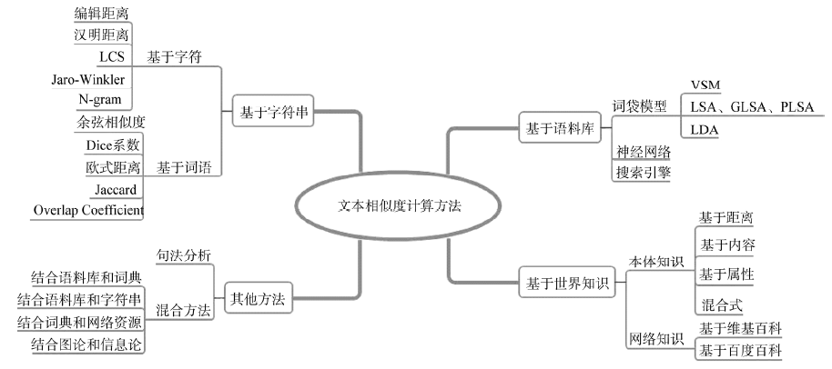
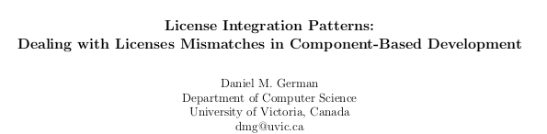
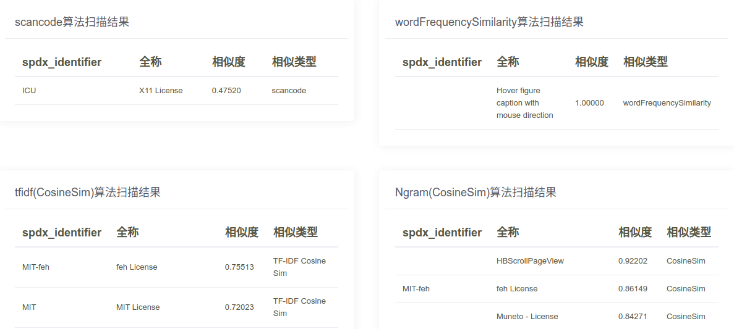
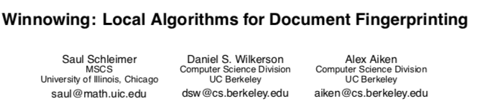
理论研究及技术突破
合规的研究方向是以前沿理论技术、学术论文等作为支撑，调研大量学术论文，并从中发掘技术研究方向、技术突破点以及通过工具实现其能力。
论文研究
技术突破
文本相似度算法的调研
License形式化建模理论支撑：许可证集成模式
吕蒙：基于文本相似度算法实现的license文本识别工具
海量代码引用克隆检测，Winnowing

Slide 8
场景三：开源使用
大需求 | 具体需求序号 | 具体需求需求 | 优先级
开源使用 | 1 | PR级的开源使用检查（见场景二） | 高
 | 2 | 版本级的开源使用，片段检查和依赖检查针对整个版本调用同样的程序，而不是针对PR | 高

Slide 9
场景四：开源发布
大需求 | 具体需求序号 | 具体需求需求 | 优先级
开源发布 | 1 | 通过二进制的开源遵从清单(见场景二）和SBOM信息生成OpenSource Notice文件 | 高
 | 2 | 调用版本级的二进制开源兼容性检查，对兼容性进行复核 | 高
 | 3 | 对组合了多个开源软件的发行版，保证对自研项目进行了1和2检查；对镜像项目经过了合规度量 | 高

Slide 10
场景五：合规看板
大需求 | 具体需求序号 | 具体需求需求 | 优先级
开源看板 | 1 | 合规风险事件跟踪 | 高
 | 2 | 合规风险事件处置与审计 | 高
 | 3 | 合规情况统计 | 高
统一UI
风险视图
审计视图
统计视图
合规事件数据库
软件成分数据库

Slide 11
Road map
初始引入/捐赠合规， 6月初上线
Scanoss 镜像仓 6月底上线
场景二、开源使用相关功能7月底原型，9月底上线。
SBOM输出功能7月原型，9月底上线
合规信息提取功能, 验证功能，5月底上线。
License形式化模型， 5月15日前打样（mit, bsd系列），6月中完成20+License，7月中流行的License兼容表测试通过，7月底软件原型。
License兼容性报表和遵从报表10月底。

Slide 12
Thanks you

